Slide 1
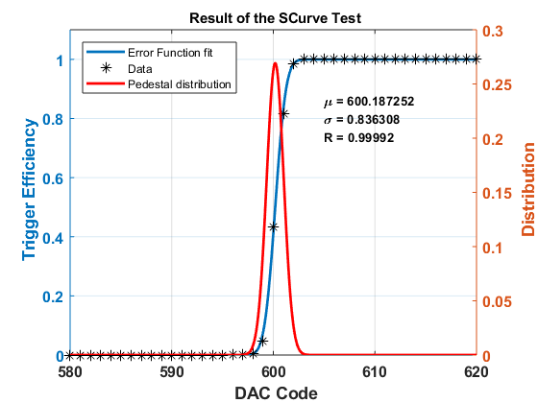

S曲线测试
考虑幅度分布为正态分布
S曲线即为幅度分布积分$→F\left(x\right)=\frac{1}{2}\left(\operatorname{erf}\left(\frac{x−μ}{σ\sqrt{2}}\right)+\frac{1}{2}\right)$
使用误差函数拟合$→F\left(x\right)=A∗\left(\operatorname{erf}\left(a∗x−b\right)+c\right)$
$μ=b, σ=\frac{1}{a∗√2}$

Slide 2
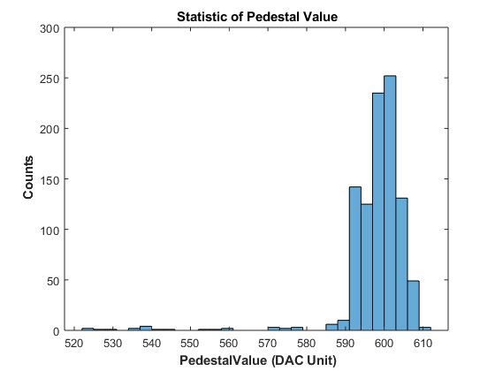
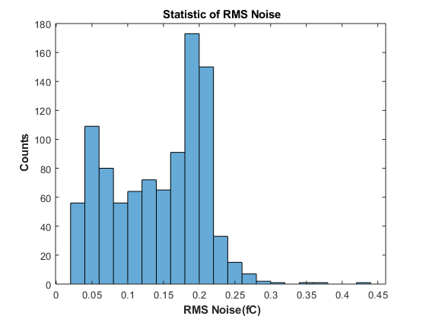
基线
所有通道基线及噪声统计

Slide 3
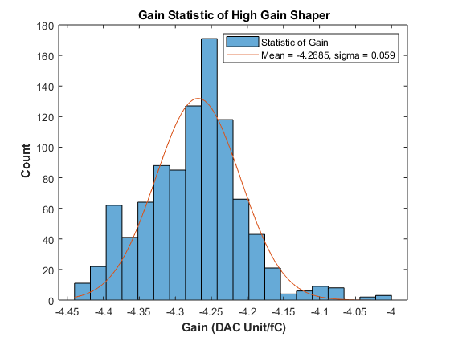
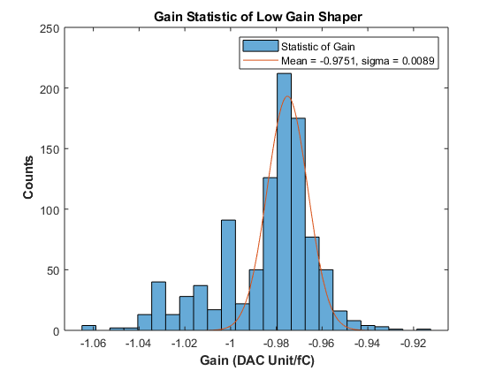
增益
所有通道基线统计

